Slide 2

Vernetzte Schweiz

Slide 3
Informationen verbinden &
Schnittstellen nutzen

Slide 4
Neue Insights kreieren

Slide 5
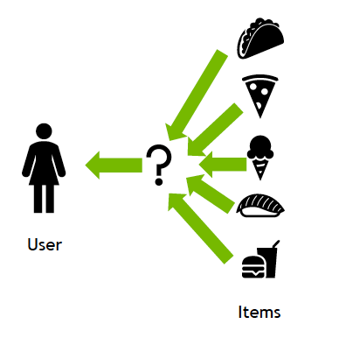
Was brauchen wir für Insights?
Brauchen wir noch ein recommender System???
$

Slide 6
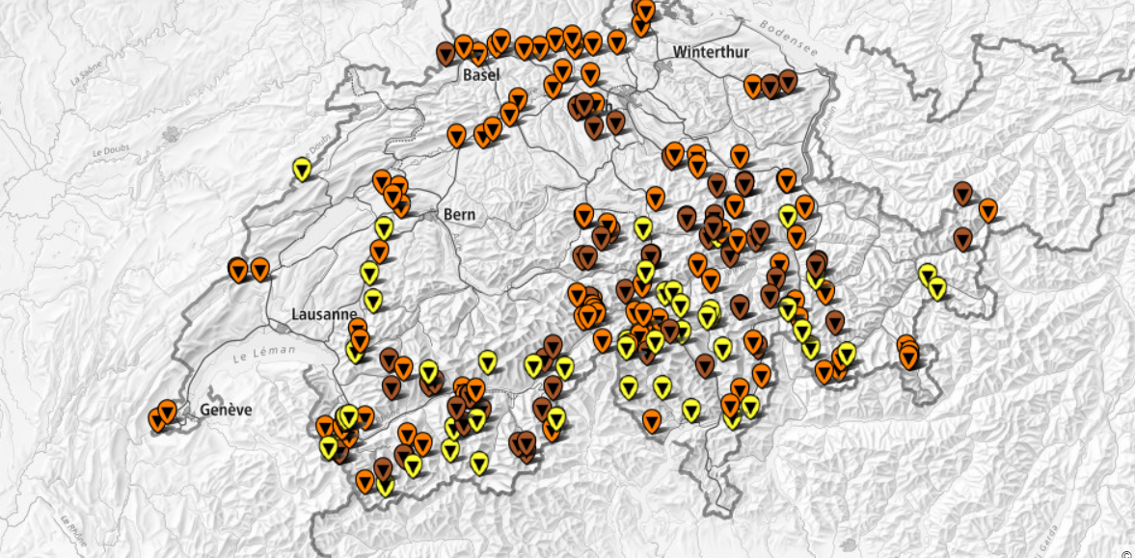
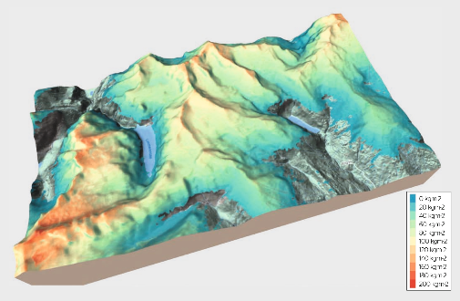


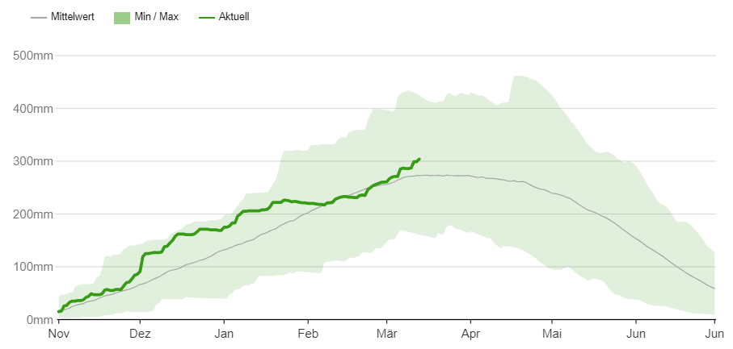
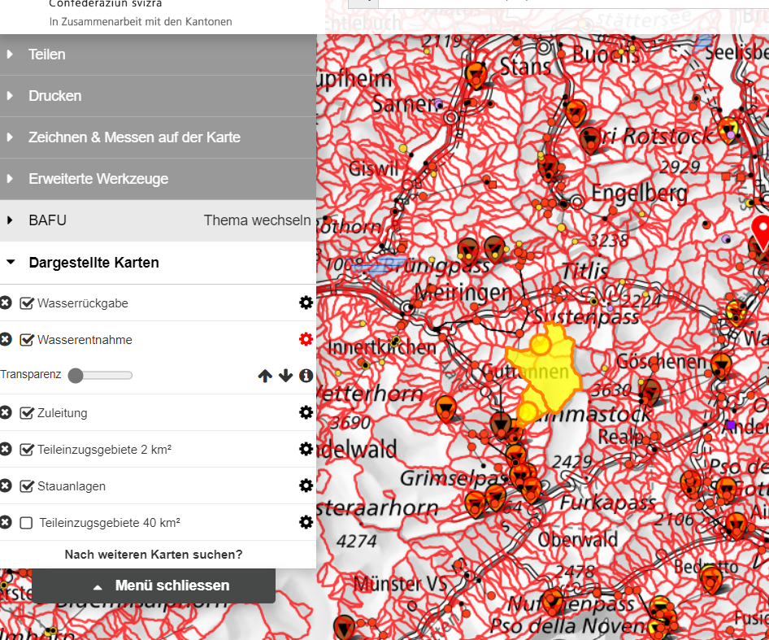
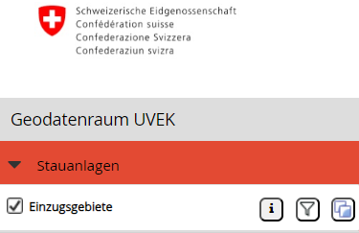

Oder: Neue Datenbasis für Entscheidungsfindung (an Krisensituationen)
PLACEHOLDER

Slide 7
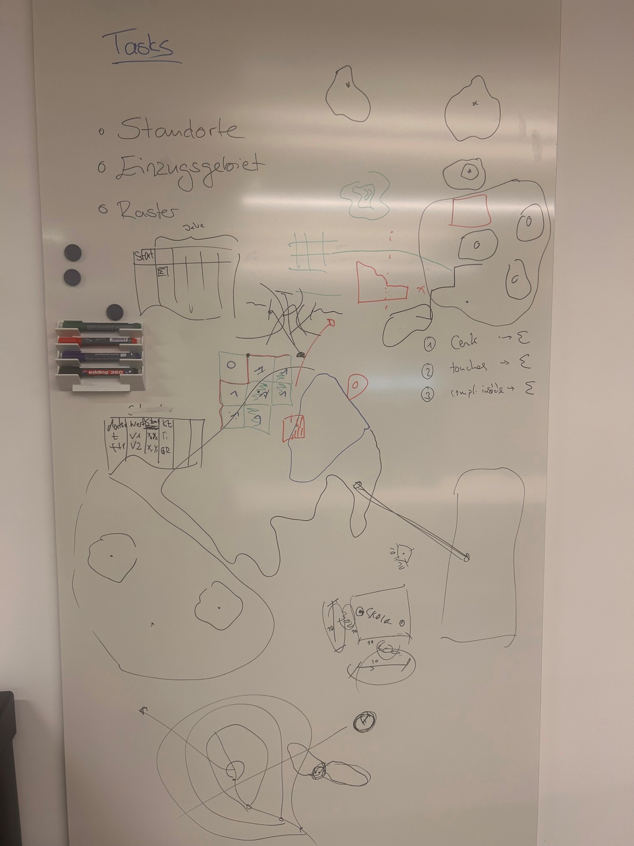
Herausforderungen
Komplexität
Überlappende Einzugsgebiete
Zu- und Abflüsse
Grenzanlagen
Grosse Datenmenge
X-verschiedene Geoformate
Raster-Pixel an Polygon-Grenzen

Slide 8

Lösung
Hier Lösung präsentieren
USP1: Nun kennen wir….
USP2: Nun können wir…
www.pexels.com

Slide 9
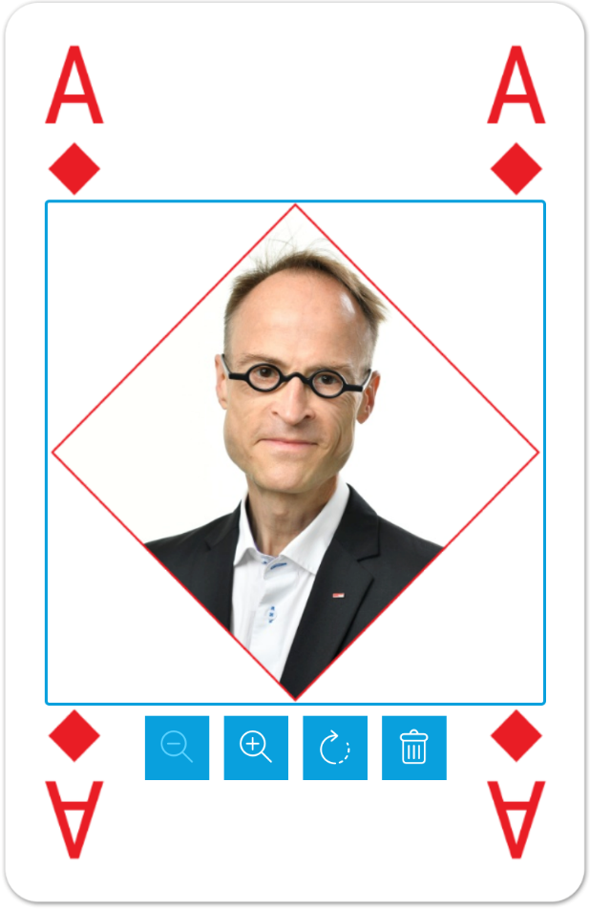

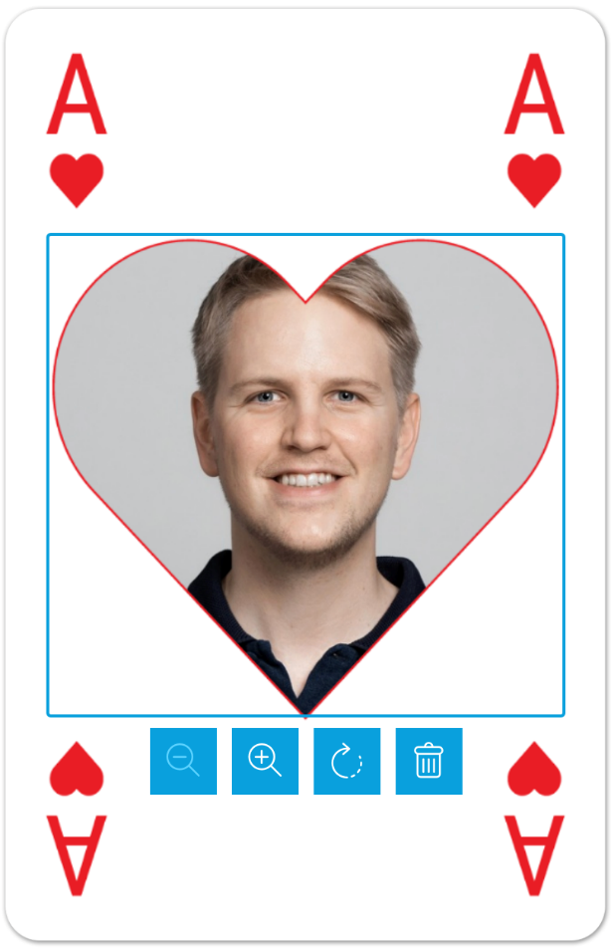
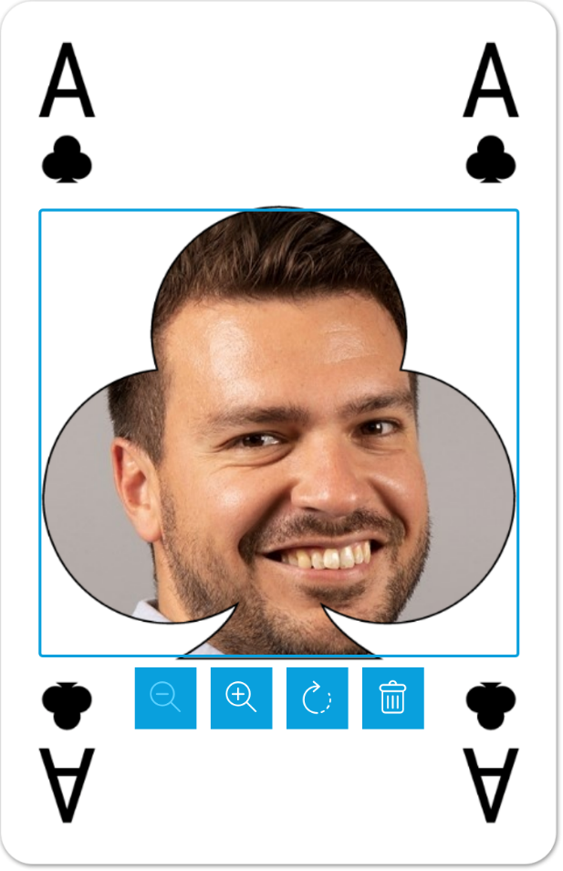
Das A-Team
Hans-Jörg Stark
Philipp Ratz
Thomas Felder
Lucas Tochtermann

Slide 10
Datenquellen
Stauanlagen unter Bundesaufsicht | opendata.swiss
Topographische Einzugsgebiete Schweizer Gewässer: Teileinzugsgebiete 2 km² | opendata.swiss
Beispiel für API-Query Swisstopo
Snow Water | English | COSMOS | ExoLabs (gitbook.io)

